Slide 1
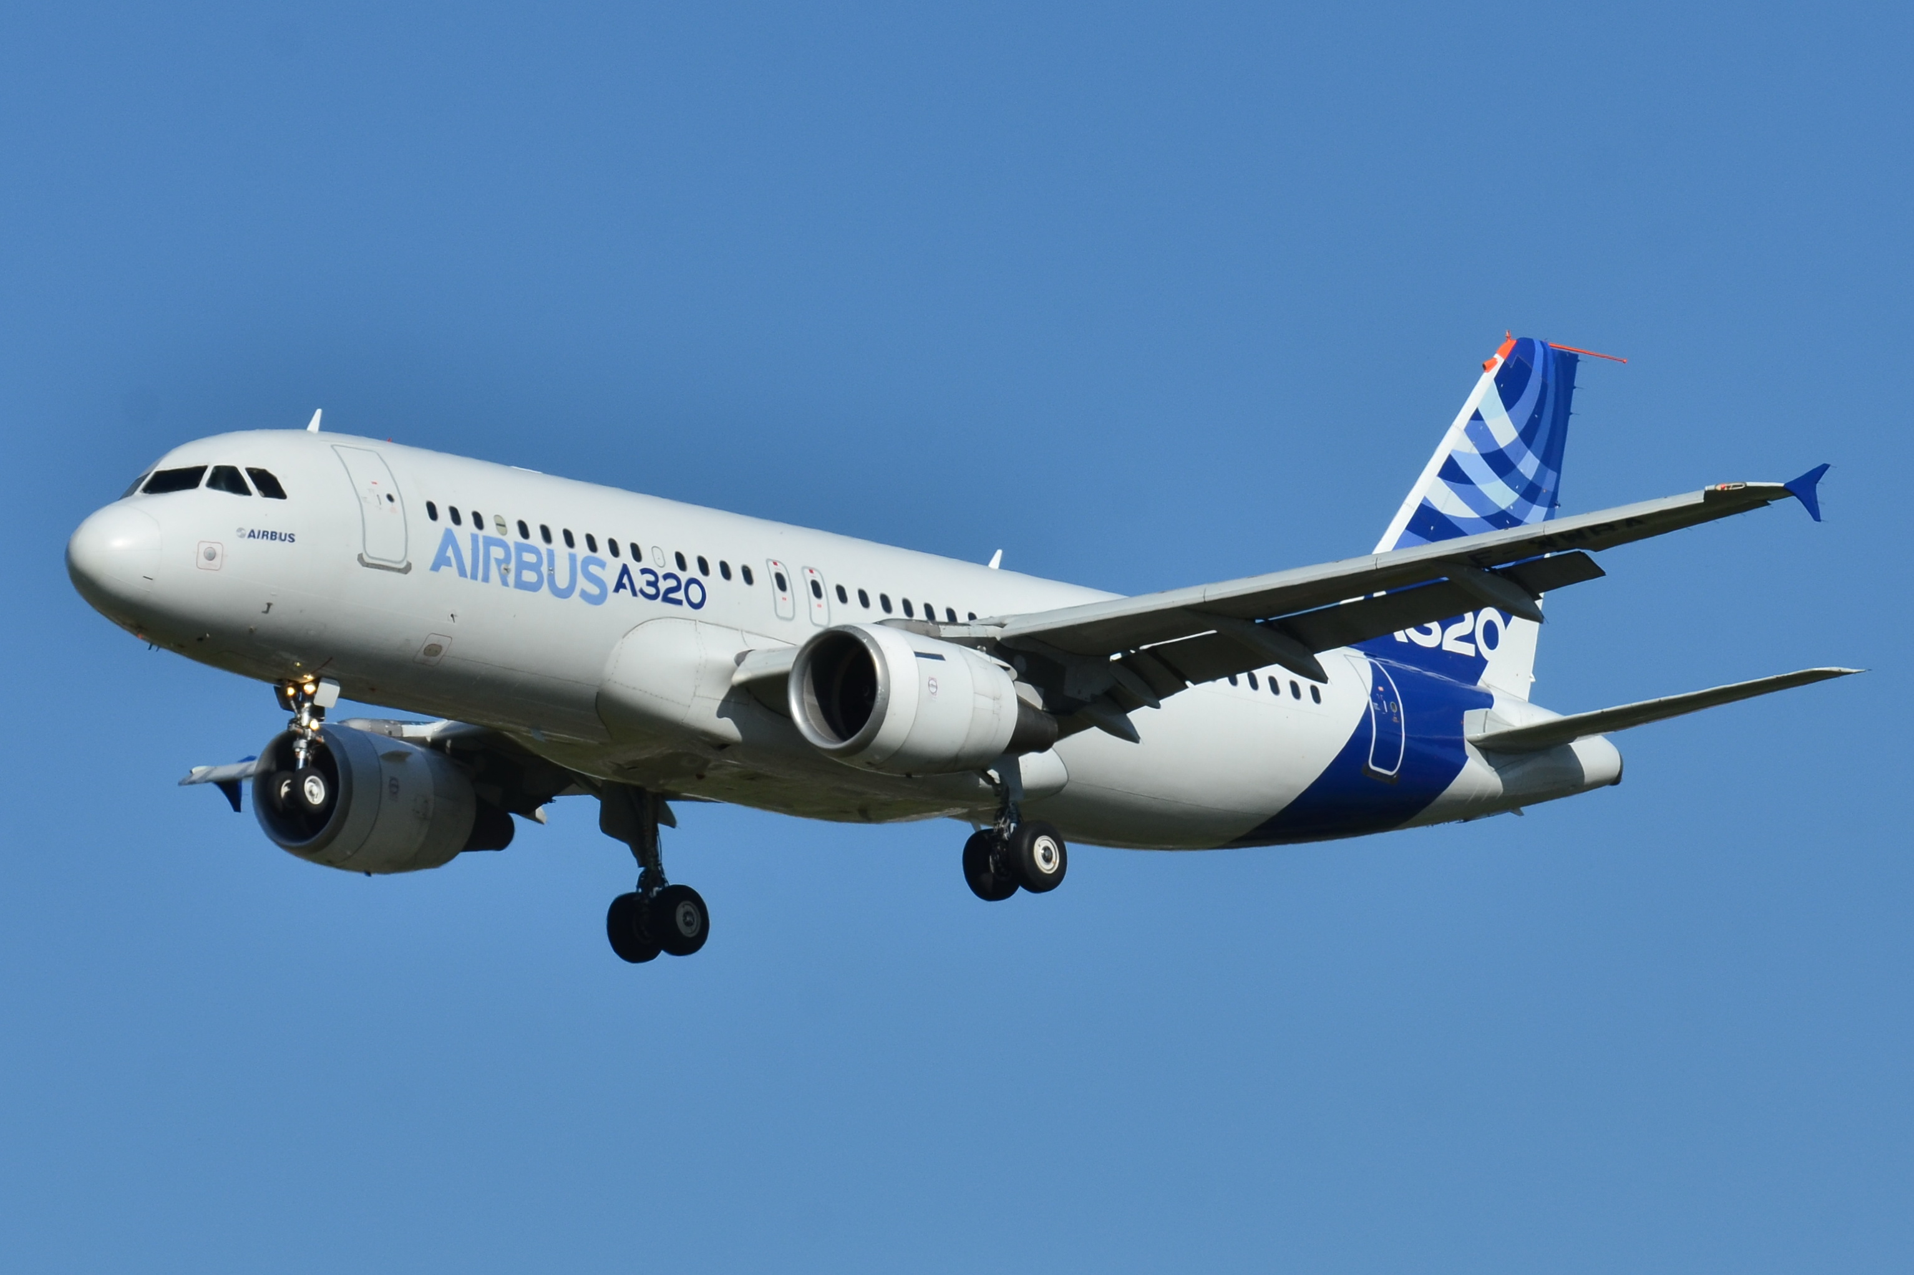
Symulacja Układów Lotniczych - Symulacja wysuwania przedniego podwozia
Dawid Kazimierczak
Adam „Szycha” Śmiałek
Michał Lis

Slide 2
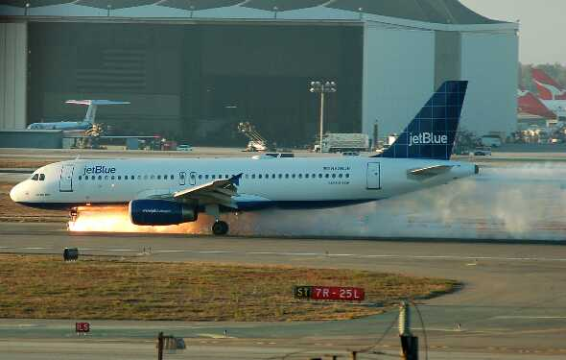

Slide 3
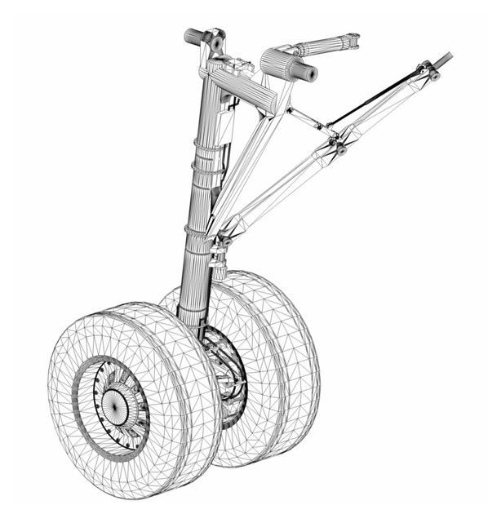
Podwozie przednie w Airbus A320

Slide 4
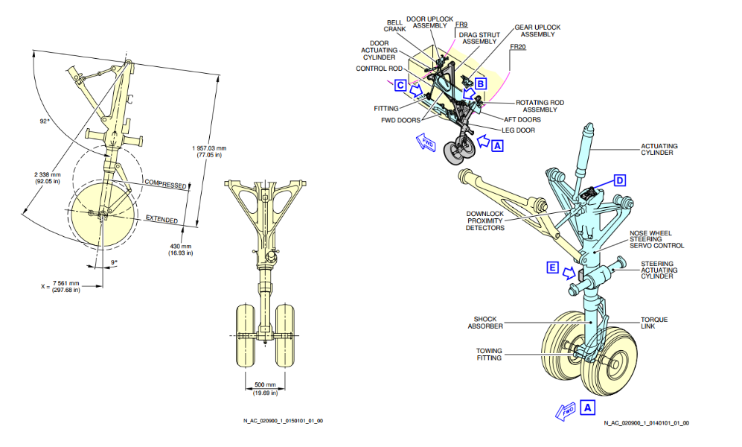
Podwozie przednie w Airbus A320

Slide 5
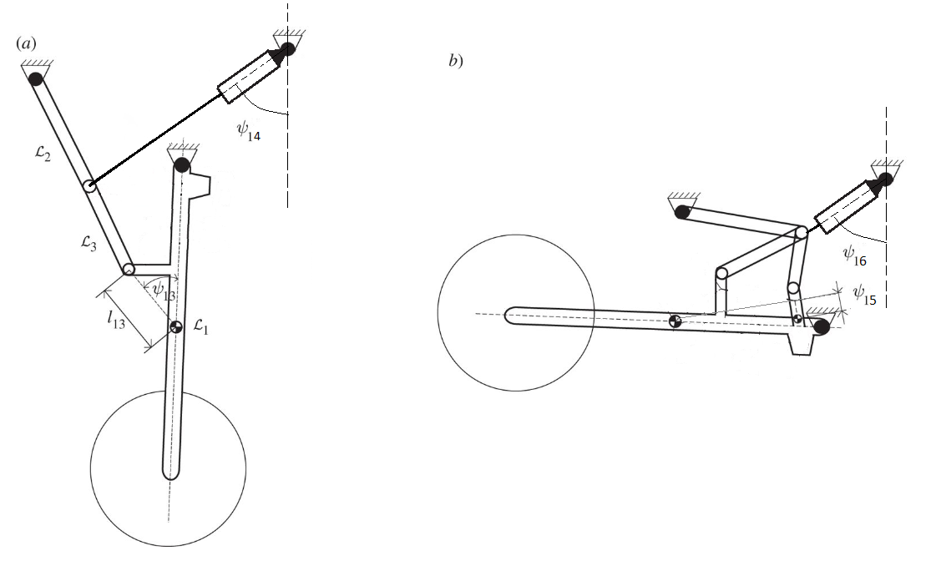
Nasz model

Slide 6
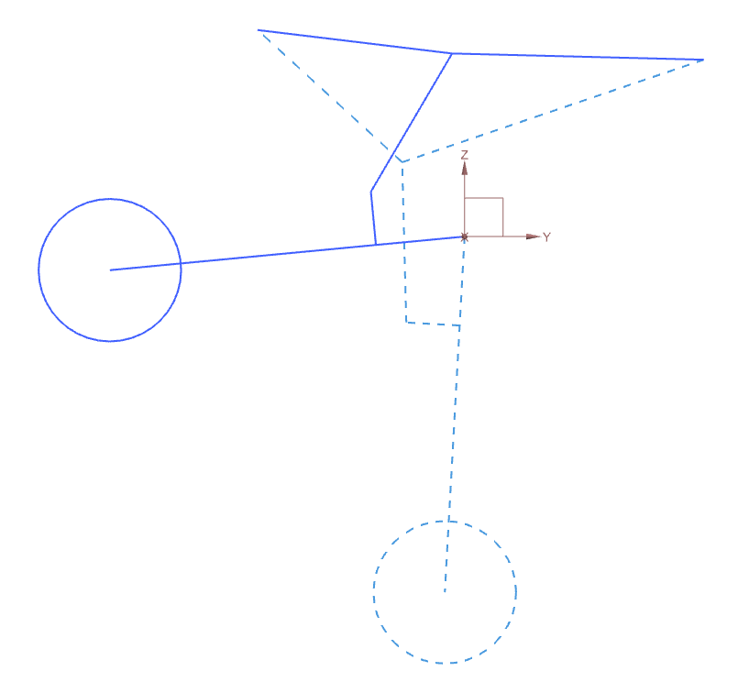

Slide 7
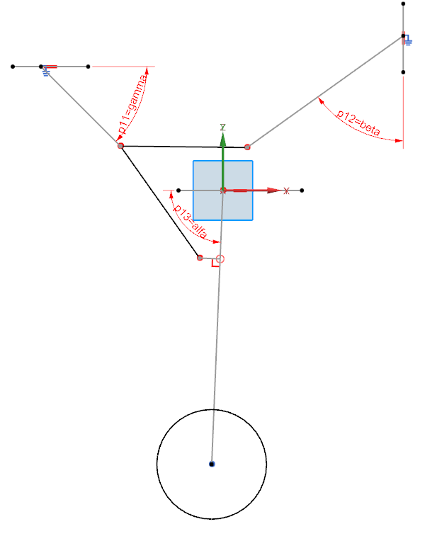

Slide 8
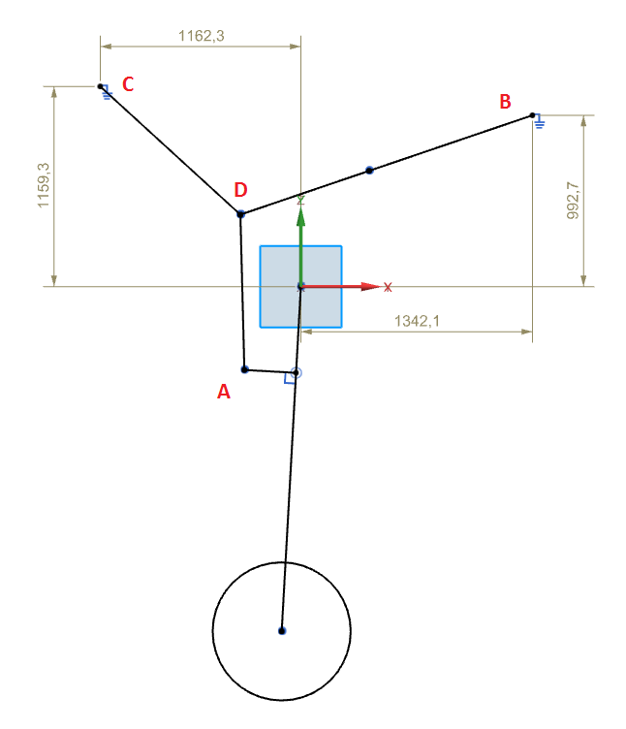

Slide 9
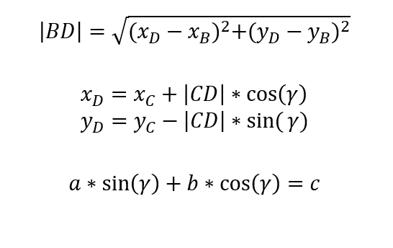
Równania kinematyki układu

Slide 10
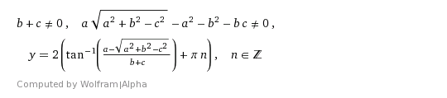
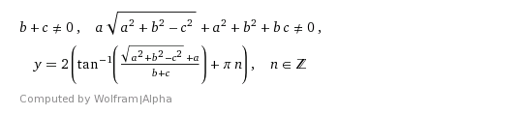

Równania kinematyki układu

Slide 11
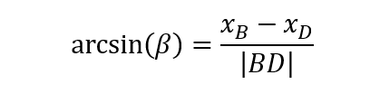
Równania kinematyki układu
Powtórzenie procesu dla punktu A

Slide 13
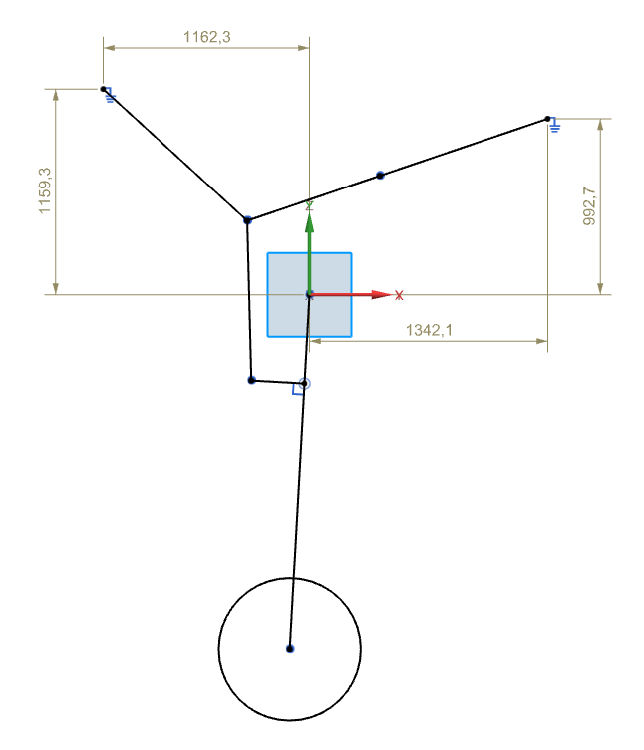
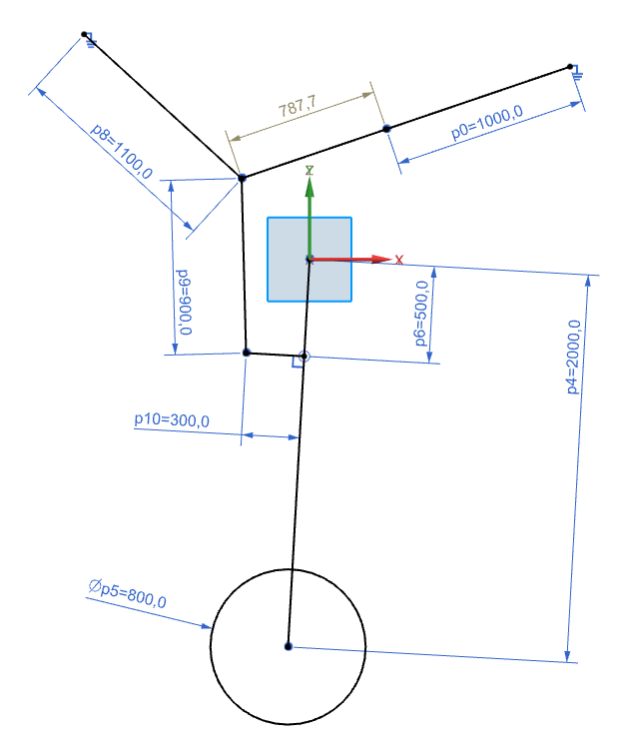
Nasz model

Slide 14
Dziękujemy za uwagę

